Slide 1

영화관 밀집도와 주변 놀거리 빅데이터를 활용한 영화 보기 전·후 놀거리 추천
5조 팀플레이어
이선수(팀장), 권오정,
김형택, 김대용,
전수현, 김찬영

Slide 2
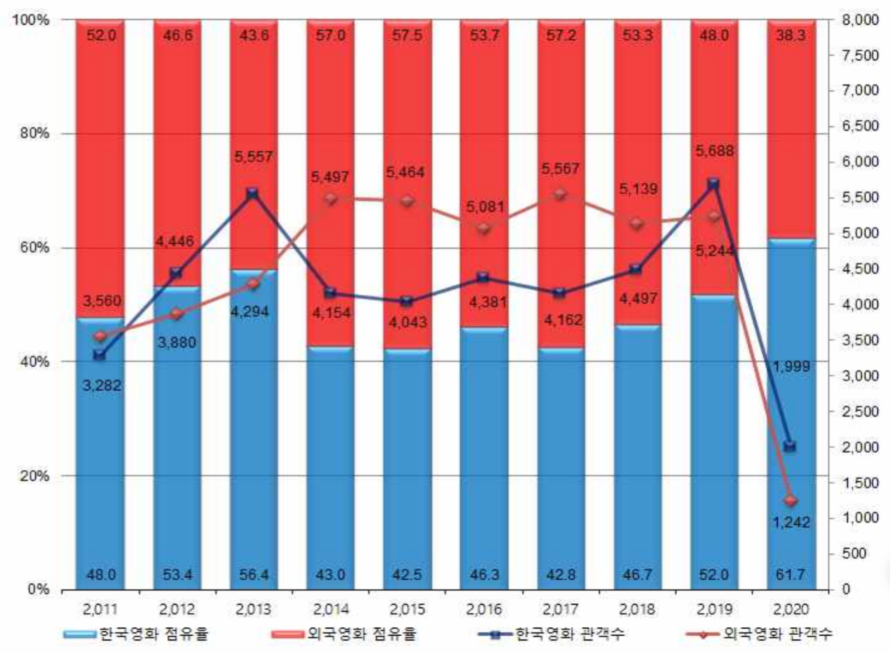
개발 배경
2020년 상반기 한국영화산업
결산 발표에 따르면 올해 상반기 전체 관객 수는 전년 대비 70.3%(7690만명↓)을 기록
그림 1-1. 연도별 상반기 관객 수 및 점유율 추이
자료출처 : 영화진흥위원회

Slide 3
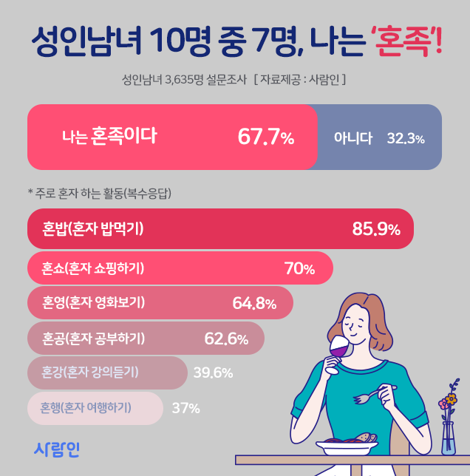
개발 배경
그리고 코로나19 발생 이전 부터,
‘혼족 트렌드’가 유행하면서 고객의 니즈를 충족하며
동시에 영화 산업의 발전을 위한 개선 방안이 필요
그림 1-2. 성인남년 10명 중 7명, 혼족
자료출처 : 사람인

Slide 4


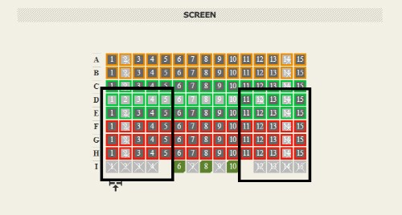




그래서 우리는
1. 한곳에서 실시간 예매 현황 확인
2. 한적한 극장 또는 혼잡한 극장 바로 확인
3. 추후 코로나 사태와 같은 경우에 대비 가능
4. 선호하는 좌석 위치 찾기
5. 영화 시간 전,후로 즐길거리 추천

Slide 5
이런 식으로
영화관 밀집도 & 주변 놀거리
실시간 영화 예매 현황
각 영화사 예매 사이트
실시간 영화 예매 현황
좌석 현황 요청
각 영화사 예매 사이트
좌석 현황 요청
시간대별 즐길거리 추천
추천 알고리즘
패턴 분석
카드 사용 내역
공공 데이터

Slide 6
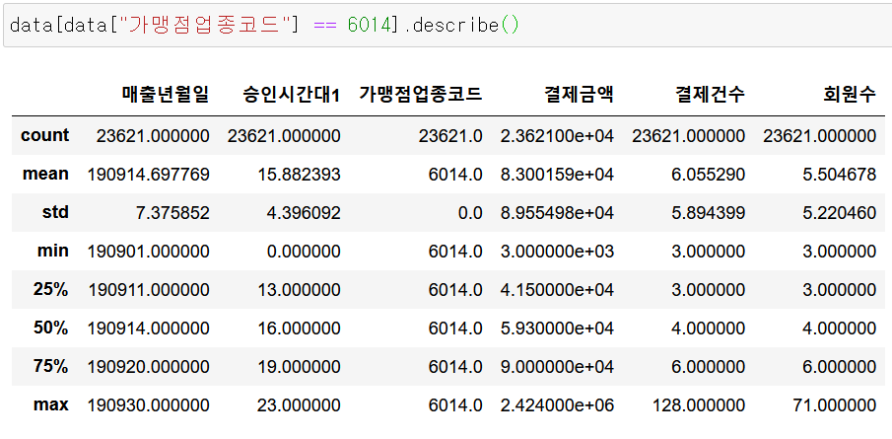
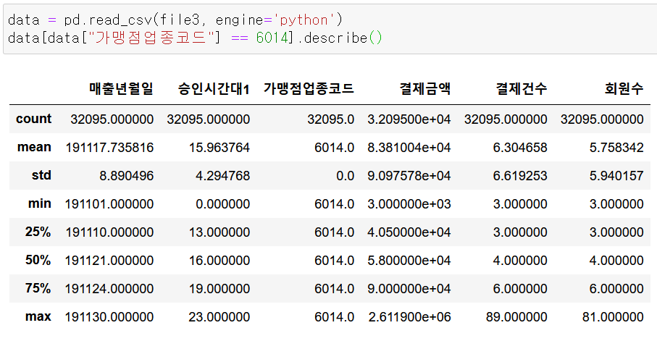
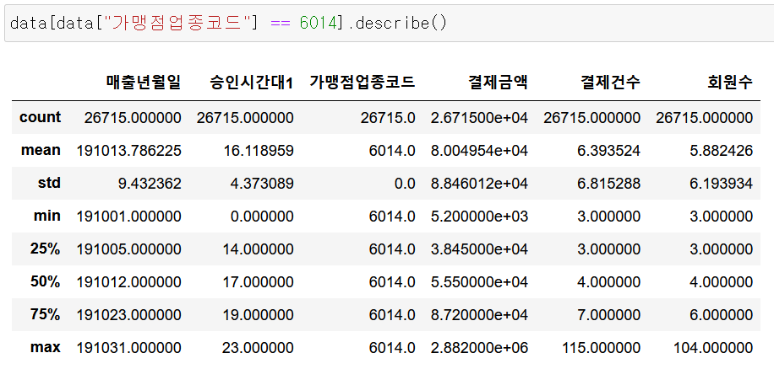
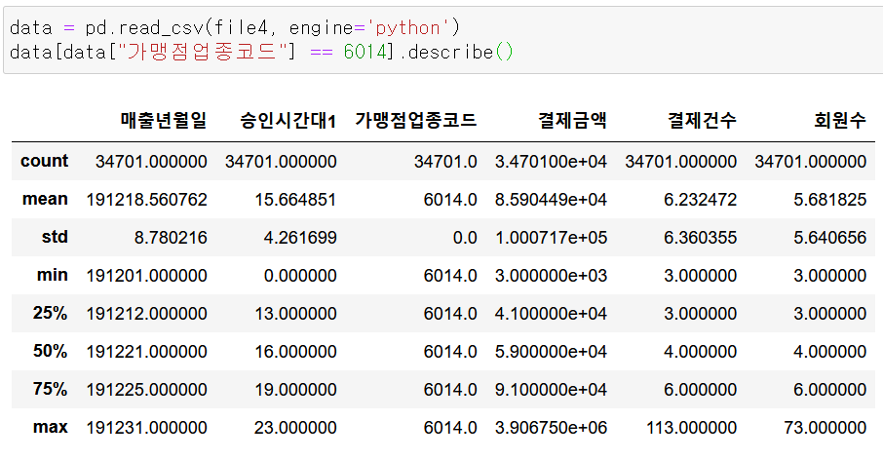
일단...
23621
+ 32095
+ 34701
+ 26715
(총) 117,132 건

Slide 7







이렇게
117,132건
시간
성별
연령
지역
업종
,
,
,
,
,
=

Slide 8
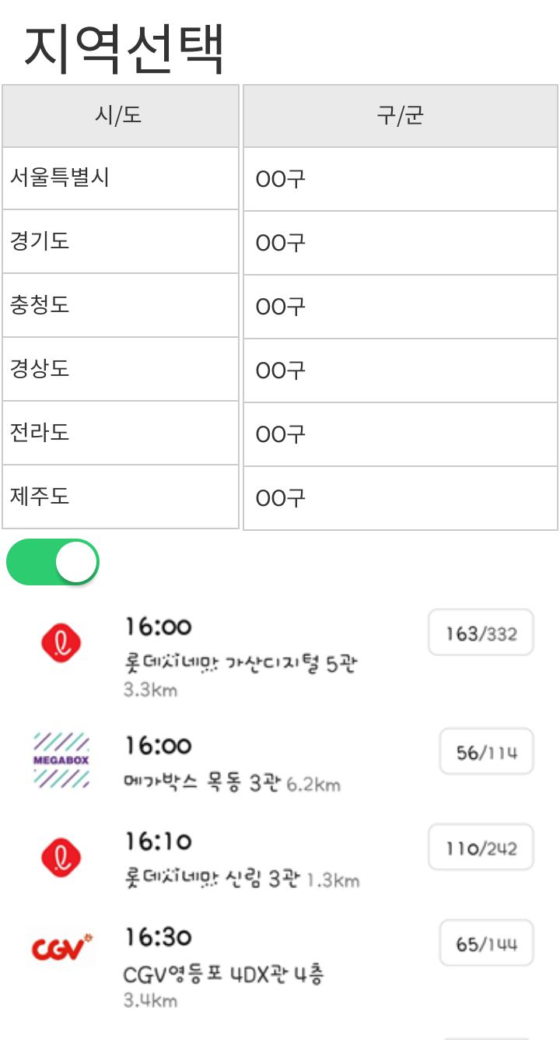
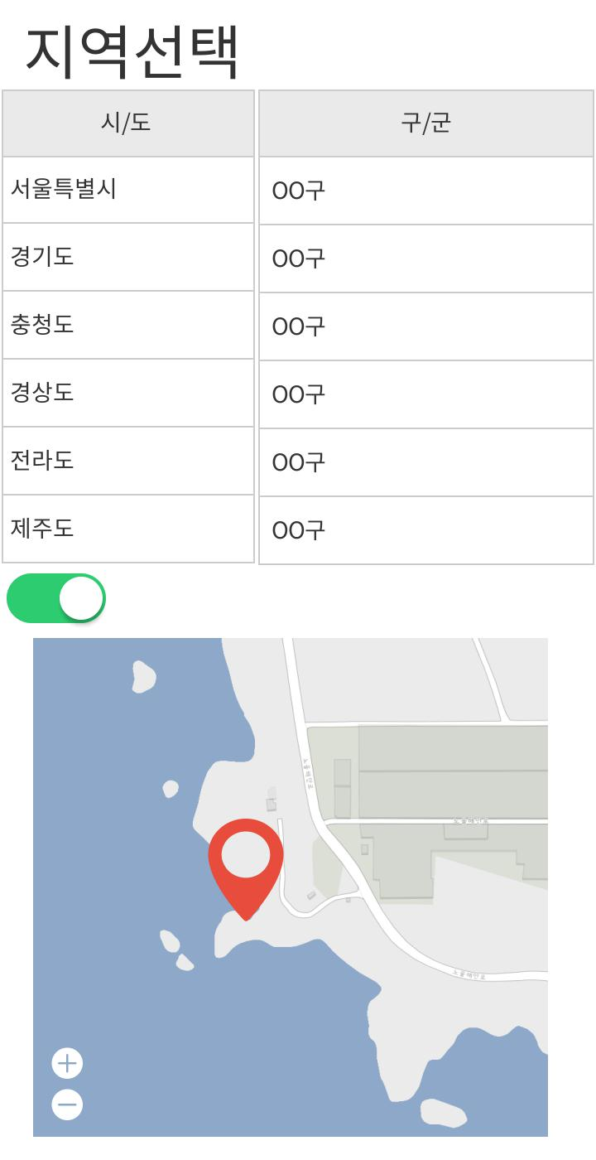
맛만 보세요
통합된 영화 페이지

Slide 9
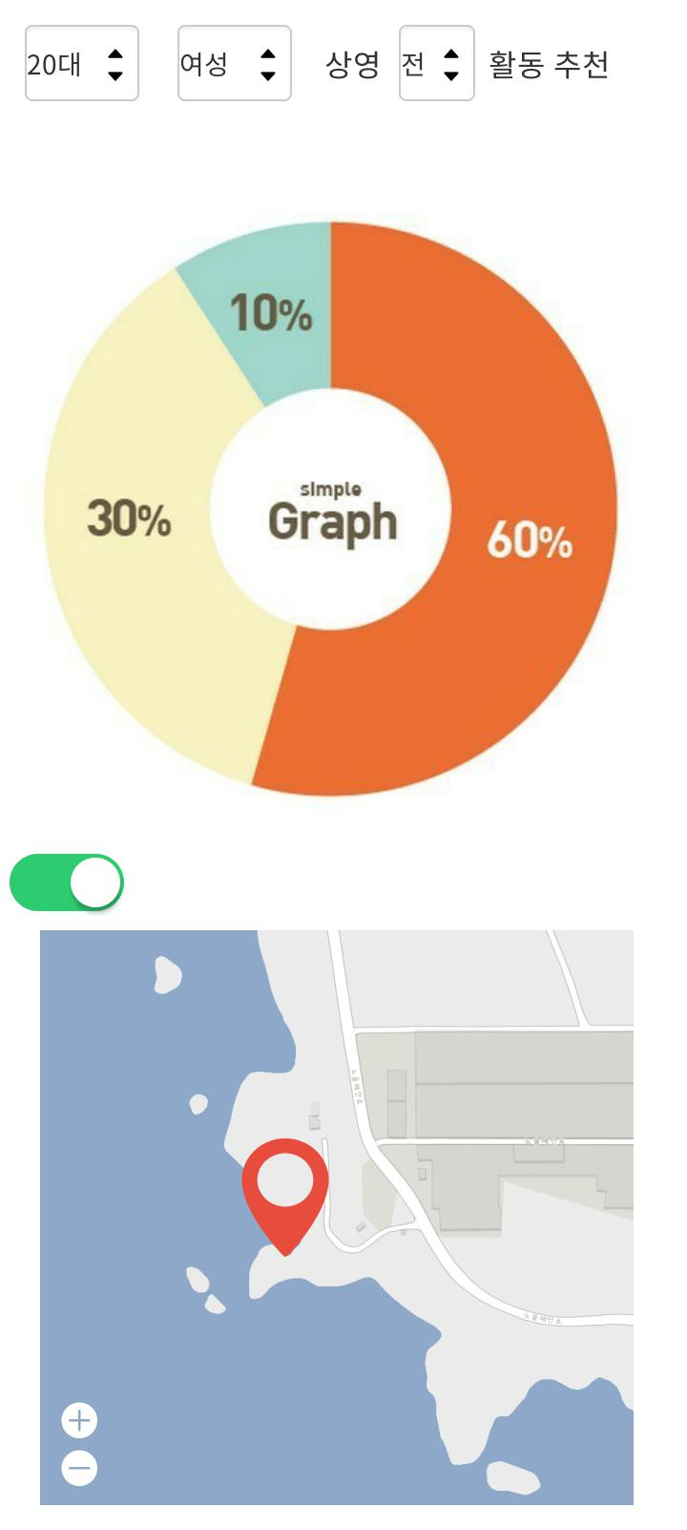
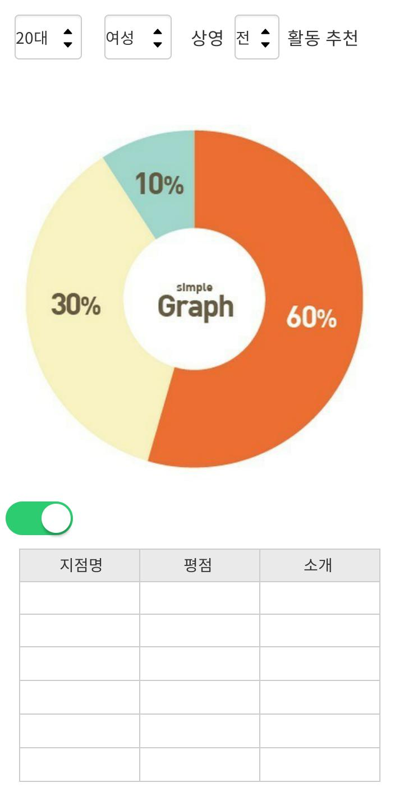
맛만 보세요
영화 상영 전/후 즐길 거리 추천

Slide 10

간편하게
예매 완료!
영화관과 제휴하여 예매까지
직접 해주는 서비스

Slide 11
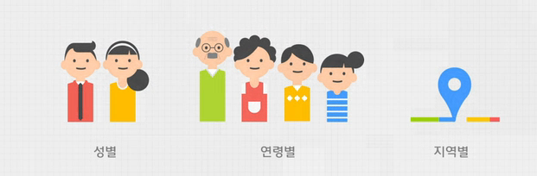
똑똑하게
카드사 데이터를 이용해서 시간대별로 주로 관람하는 고객층 나이 분석

Slide 12
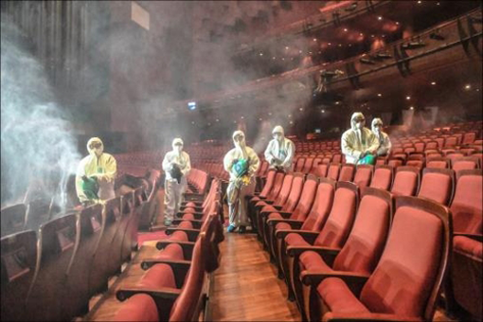
안전하게
코로나로 인해 심각한 피해를 입은 영화관들의 피해 최소화

Slide 13

즐겁게
혼자 영화를 즐기고 싶거나 사람이 없는 곳

Slide 14
감사합니다.

